Slide 1
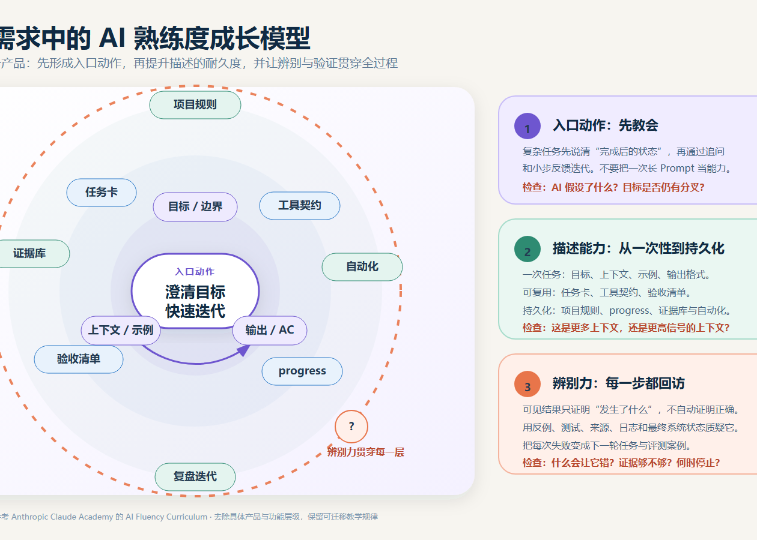
HarmonyOS 复杂需求工程化实践
先解决人和 AI 如何对齐，再进入需求、开发、验证与问题定位
课程先回答：人如何把意图、边界和完成标准交给 AI，并在它做偏时及时拉回。随后把这套方法带入两个真实工程案例。
AI 输出是候选；人类判断与环境证据共同决定是否完成。
目标
上下文
执行
反馈
证据
停止
HarmonyOS · Spec-Driven Development · Ralph Workshop
Notes:
[Sources]
- C:/Users/mu/Desktop/code/ppt/harmonyos-sdd-ralph-workshop/harmonyos-sdd-ralph-workshop.md
- C:\Users\mu\Desktop\code\ppt\harmonyos-sdd-ralph-workshop\harmonyos-sdd-workshop-media\mdm\firewall-domain-rule-created.jpeg
- C:/Users/mu/Desktop/code/ppt/harmonyos-sdd-ralph-workshop/harmonyos-sdd-workshop-media/methodology/ai-fluency-neutral.png
[/Sources]
# 使用 AI 进阶能力实现较为复杂的需求
**从需求拆解、开发、验证，到问题定位与协同闭环**
> 需求 → 规格 → 任务 → 代码 → 调试 → 证据
主视觉建议：左侧是一句模糊需求，中央是紫色受控 AI 循环，右侧是绿色设备证据包；背景只保留真实设备、测试结果和日志的低透明度拼贴。
![真实 SecurityTool 防火墙域名规则页面](harmonyos-sdd-workshop-media/mdm/firewall-domain-rule-created.jpeg)
<sub>这张真机图只能证明规则已出现在 UI；它不能单独证明每个账号的系统 policy/rules 已正确下发。开场让学员先说“它能证明什么、不能证明什么”。</sub>

Slide 2
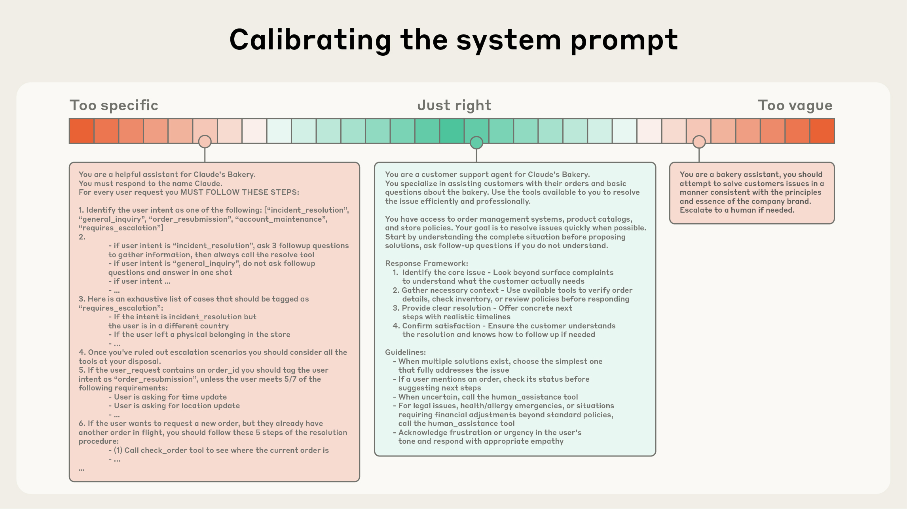
01 人—AI 对齐
02
AI 能力越强，越需要把“完成”说清楚
模型可以写出漂亮答案，
却不知道你心里真正的“完成”。
太具体：把偶然路径写死
太模糊：默认双方共享上下文
刚刚好：目标清楚，边界可执行，允许在不确定时求助
对齐的第一步不是把 Prompt 写得更长，而是让“期望行为”可以被双方检查。
HarmonyOS · Spec-Driven Development · Ralph Workshop
Notes:
[Sources]
- C:/Users/mu/Desktop/code/ppt/harmonyos-sdd-ralph-workshop/harmonyos-sdd-ralph-workshop.md
- C:\Users\mu\Desktop\code\ppt\harmonyos-sdd-ralph-workshop\harmonyos-sdd-workshop-media\anthropic\system-prompt-calibration.png
- https://www.anthropic.com/engineering/effective-context-engineering-for-ai-agents
[/Sources]
模型可以写出漂亮答案，却不知道你心里真正的“完成”。
- 太具体：把偶然路径写死，规则越多越脆弱。
- 太模糊：默认人和 AI 共享同一套背景、优先级与判断标准。
- 刚刚好：目标清楚、边界可执行，并允许在不确定时求助。
![System Prompt 校准：Too specific / Just right / Too vague](harmonyos-sdd-workshop-media/anthropic/system-prompt-calibration.png)
> **对齐的第一步不是把 Prompt 写得更长，而是让“期望行为”可以被双方检查。**

Slide 3
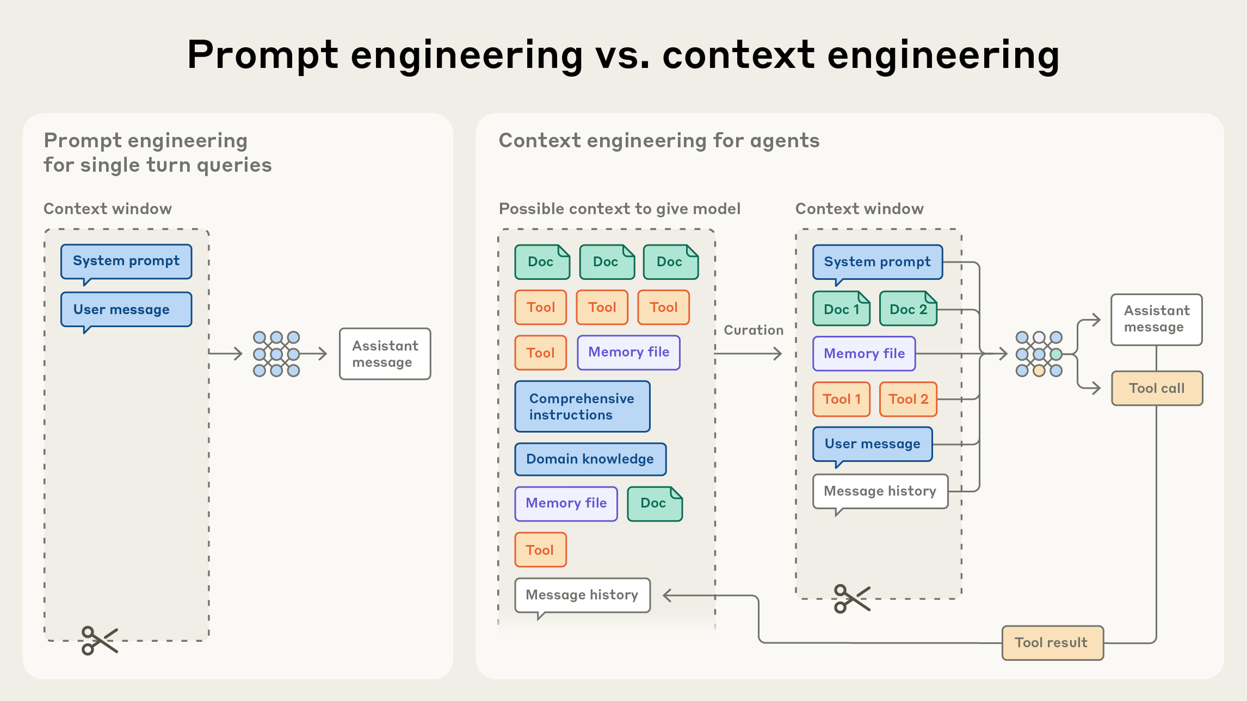
01 人—AI 对齐
03
复杂任务靠的不是更长 Prompt，而是可持续上下文
单轮问答
主要优化一句输入
长任务 Agent
持续选择文档、工具、历史、记忆和新证据；每轮都可能丢失重点。
复杂任务的上下文不是一次装满，而是随着行动持续筛选、记录和恢复。
HarmonyOS · Spec-Driven Development · Ralph Workshop
Notes:
[Sources]
- C:/Users/mu/Desktop/code/ppt/harmonyos-sdd-ralph-workshop/harmonyos-sdd-ralph-workshop.md
- C:\Users\mu\Desktop\code\ppt\harmonyos-sdd-ralph-workshop\harmonyos-sdd-workshop-media\anthropic\prompt-vs-context-engineering.png
- https://www.anthropic.com/engineering/effective-context-engineering-for-ai-agents
[/Sources]
![Prompt engineering 与 Context engineering 对照](harmonyos-sdd-workshop-media/anthropic/prompt-vs-context-engineering.png)
**单轮问答**主要优化一句输入；**长任务 Agent**则要持续选择和恢复：
`系统指令 / 文档 / 工具 / 消息历史 / 外部记忆 / 新证据`
> **复杂任务的上下文不是一次装满，而是随着行动持续筛选、记录和恢复。**

Slide 4
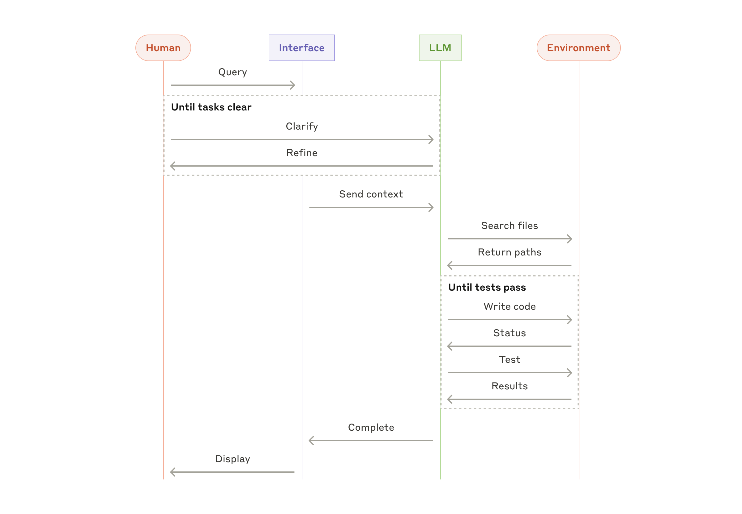
01 人—AI 对齐
04
对齐发生在三方之间：人定目标，AI 提方案，环境给事实
人
定义目标、优先级、禁止范围和高风险决策。
AI
检索上下文、提出方案、执行最小动作并说明不确定性。
环境
用测试、日志、系统回读和真实画面给出不可争辩的反馈。
人不替 AI 做每一步；AI 也不能替人定义“什么算对”。
HarmonyOS · Spec-Driven Development · Ralph Workshop
Notes:
[Sources]
- C:/Users/mu/Desktop/code/ppt/harmonyos-sdd-ralph-workshop/harmonyos-sdd-ralph-workshop.md
- C:\Users\mu\Desktop\code\ppt\harmonyos-sdd-ralph-workshop\harmonyos-sdd-workshop-media\anthropic\coding-agent-flow.png
- https://www.anthropic.com/engineering/building-effective-agents
[/Sources]
![Human、Interface、LLM 与 Environment 的编码 Agent 协作流](harmonyos-sdd-workshop-media/anthropic/coding-agent-flow.png)
| 角色 | 不可替代的职责 |
|---|---|
| 人 | 定义目标、优先级、禁止范围和高风险决策 |
| AI | 检索上下文、提出方案、执行最小动作并说明不确定性 |
| 环境 | 用测试、日志、系统回读和真实画面给出事实反馈 |
> **人不替 AI 做每一步；AI 也不能替人定义“什么算对”。**

Slide 5
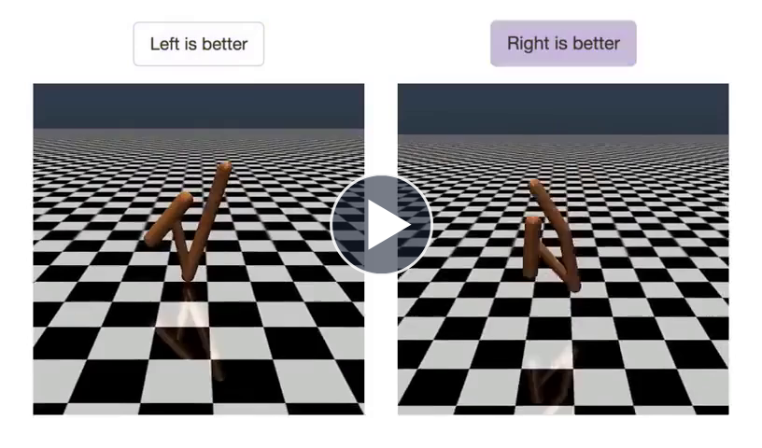
01 人—AI 对齐
05
人能判断“更好”，却未必能一次写清目标
OpenAI 的后空翻实验
人不需要先写出完整奖励函数。
只需反复比较两段动作：
哪一段更接近目标？
约 900 次二选一反馈
让 Agent 逐步学会后空翻
容易判断，不等于容易说明；对齐可以从可重复的判断开始。
HarmonyOS · Spec-Driven Development · Ralph Workshop
Notes:
[Sources]
- C:/Users/mu/Desktop/code/ppt/harmonyos-sdd-ralph-workshop/harmonyos-sdd-ralph-workshop.md
- C:\Users\mu\Desktop\code\ppt\harmonyos-sdd-ralph-workshop\harmonyos-sdd-workshop-media\methodology\human-preference-backflip.png
- https://openai.com/index/learning-from-human-preferences/
[/Sources]
![人类通过比较两段轨迹，指导 Agent 学习后空翻的教学插图](harmonyos-sdd-workshop-media/methodology/human-preference-backflip.png)
OpenAI 的后空翻实验中，人不需要先写出完整奖励函数，只需反复比较两段动作：**哪一段更接近目标？** 研究使用约 900 次二选一反馈，让 Agent 逐步学会后空翻。
> **容易判断，不等于容易说明；对齐可以从可重复的判断开始。**

Slide 6
01 人—AI 对齐
06
高层目标直接交给 Agent，会出现两种典型失控
“构建一个 claude.ai 克隆应用。”
Anthropic 发现：即使是前沿编码模型，只有高层目标也会在长任务中失控。
01
02
03
04
一次做太多
上下文中断
下一轮靠猜
过早宣布完成
试图 one-shot 整个应用
留下半实现、无记录的功能
先花时间恢复基本可运行状态
看到已有进度，就误判全部结束
问题不是 AI 不会写代码，而是目标、进度和完成标准没有被外化。
HarmonyOS · Spec-Driven Development · Ralph Workshop
Notes:
[Sources]
- C:/Users/mu/Desktop/code/ppt/harmonyos-sdd-ralph-workshop/harmonyos-sdd-ralph-workshop.md
- https://www.anthropic.com/engineering/effective-harnesses-for-long-running-agents
[/Sources]
> “构建一个 claude.ai 克隆应用。”
Anthropic 在长任务实验中观察到两类典型失败：
1. **做得太多**：Agent 试图一次完成整个应用，在上下文中途耗尽时留下半实现、无记录的功能；下一轮只能猜测发生了什么。
2. **过早宣布完成**：后续 Agent 看到已经存在部分功能，就误判整体任务已经结束。
```text
一次做太多 → 上下文中断 → 下一轮靠猜 → 过早宣布完成
```
> **问题不是 AI 不会写代码，而是目标、进度和完成标准没有被外化。**

Slide 7
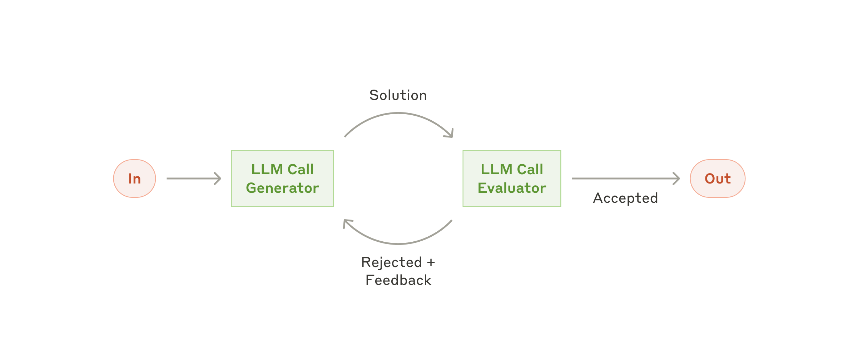
01 人—AI 对齐
07
对齐不是一次确认，而是生成、评估、反馈的循环
生成器
给出候选方案或最小改动
评估器
按预先冻结的标准检查结果
反馈
指出缺口和下一条可执行动作
目标未满足
给出证据
缩小差距
重新评估
接受不是“AI 觉得可以”，而是检查标准已经通过。
HarmonyOS · Spec-Driven Development · Ralph Workshop
Notes:
[Sources]
- C:/Users/mu/Desktop/code/ppt/harmonyos-sdd-ralph-workshop/harmonyos-sdd-ralph-workshop.md
- C:\Users\mu\Desktop\code\ppt\harmonyos-sdd-ralph-workshop\harmonyos-sdd-workshop-media\anthropic\evaluator-optimizer.png
- https://www.anthropic.com/engineering/building-effective-agents
[/Sources]
![Evaluator–Optimizer：生成、评估、拒绝反馈与接受](harmonyos-sdd-workshop-media/anthropic/evaluator-optimizer.png)
- **生成器**：给出候选方案或最小改动。
- **评估器**：按预先冻结的标准检查结果。
- **反馈**：指出缺口和下一条可执行动作。
- **接受**：不是“AI 觉得可以”，而是检查标准已经通过。
> **目标未满足 → 给出证据 → 缩小差距 → 重新评估。**

Slide 8
01 人—AI 对齐
08
进入工程案例前，先把四件事写成契约
后面的两个案例都会从同一份“对齐契约”开始，而不是从写代码开始。
01
目标
本轮唯一要改变的结果是什么？
spec / success criteria
02
边界
允许改什么、禁止改什么，哪些决定必须由人关闭？
allowed / forbidden / open
03
验收
用什么测试、回读、日志或画面证明结果成立？
RED / GREEN / evidence
04
停止
何时提交，何时回退，何时保留 UNKNOWN 并问人？
stop / rollback / escalate
第 9 页开始：把这四项放进真实文档、代码、测试和设备证据。
HarmonyOS · Spec-Driven Development · Ralph Workshop
Notes:
[Sources]
- C:/Users/mu/Desktop/code/ppt/harmonyos-sdd-ralph-workshop/harmonyos-sdd-ralph-workshop.md
- https://www.anthropic.com/engineering/effective-harnesses-for-long-running-agents
- https://openai.com/business/guides-and-resources/a-practical-guide-to-building-ai-agents/
[/Sources]
| 对齐契约 | 必须回答的问题 | 产物 |
|---|---|---|
| 目标 | 本轮唯一要改变的结果是什么？ | `spec / success criteria` |
| 边界 | 允许改什么、禁止改什么，哪些决定必须由人关闭？ | `allowed / forbidden / open` |
| 验收 | 用什么测试、回读、日志或画面证明结果成立？ | `RED / GREEN / evidence` |
| 停止 | 何时提交、回退，何时保留 `UNKNOWN` 并问人？ | `stop / rollback / escalate` |
> **第 9 页开始：把这四项放进真实文档、代码、测试和设备证据。**

Slide 9
02 需求与规格
09
MDM 案例要走完六个阶段，不能从需求图直接跳到代码
1 资产同步
2 方案推导
3 架构 RFC
4 Story 拆分
5 Ralph 迭代
6 测试验收
阶段
生成文档
解决的问题
资产同步
资产清单、术语表、冲突矩阵
输入是否完整、一致
方案推导
备选方案表、ADR、穿刺报告
为什么选这个方案
RFC
架构、状态、不变量、失败语义
系统应该怎样工作
Story
Feature Map、Worker Packet
AI 每轮只做什么
Ralph
progress、evidence、iteration ledger
多轮如何不断线、不漂移
验收
acceptance report
凭什么给 PASS
每一阶段都留下可复查文档，下一阶段只能引用已经冻结的事实。
HarmonyOS · Spec-Driven Development · Ralph Workshop
Notes:
[Sources]
- C:/Users/mu/Desktop/code/ppt/harmonyos-sdd-ralph-workshop/harmonyos-sdd-ralph-workshop.md
[/Sources]
主视觉是一条六阶段证据链：
```text
1 资产同步
→ 2 方案推导
→ 3 架构 RFC
→ 4 Story 拆分
→ 5 Ralph 迭代
→ 6 测试验收
```
每一步都生成一个可检查文档：
| 阶段 | 生成文档 | 解决的问题 |
|---|---|---|
| 资产同步 | 资产清单、术语表、冲突矩阵 | 输入是否完整、一致 |
| 方案推导 | 备选方案表、ADR、穿刺报告 | 为什么选这个方案 |
| RFC | 架构、状态、不变量、失败语义 | 系统应该怎样工作 |
| Story | Feature Map、Worker Packet | AI 每轮只做什么 |
| Ralph | progress、evidence、iteration ledger | 多轮如何不断线、不漂移 |
| 验收 | acceptance report | 凭什么给 PASS |

Slide 10
03 架构与任务
10
资产同步先建立来源和可信边界，不是把所有文件塞进上下文
项目真实资产
docs/00 原始 xlsx
AI 对每类资产的工作
• 提取可定位事实与冲突
• 建立需求—设计—实现—测试追踪
• 只在证据不足处提出问题
• 不把 UI 截图冒充系统事实
• 不把旧文档直接当最终规格
docs/01 UX
docs/02 PRD / RFC
docs/03 模块设计
entry/src/main + test
scripts/e2e/cases/firewall
HarmonyOS · Spec-Driven Development · Ralph Workshop
Notes:
[Sources]
- C:/Users/mu/Desktop/code/ppt/harmonyos-sdd-ralph-workshop/harmonyos-sdd-ralph-workshop.md
[/Sources]
展示本项目真实资产层级：
```text
docs/00-原始输入/
信创工具需求清单.xlsx
信创工具需求清单_AI修正版.xlsx
docs/01-UX设计/
index.html / script.js / styles.css
docs/02-总体设计/
PRD.md / 总体设计RFC.md
docs/03-模块设计/
防火墙管理组件设计说明.md
entry/src/main/ets/...
entry/src/test/...
scripts/e2e/cases/firewall/...
```
AI 对每类资产只做对应工作：
- 原始 Excel：抽取需求原文，不做技术裁决。
- AI 修正版：作为候选平台映射，不自动视为真相。
- UX：抽取页面和交互，不证明业务生效。
- PRD/RFC/模块设计：分别管理产品范围、架构、模块状态与异常。
- 代码/测试：验证当前实现事实，不决定未来产品取舍。

Slide 11
03 架构与任务
11
资产同步最有价值的产物，是把“AI 修正错了”也保留下来
来源
对同一需求的表达
原始 Excel C4
公共、专用、自定义三种缺省配置
AI 修正版 C4:E4
认为这是 Windows 概念，改成 IP/域名/DNS 三种规则类型
当前 PRD
要求 public/private/custom 三种主模式
当前模块设计/代码
同时存在主模式和 IP/DOMAIN/DNS 规则类型
最终冻结：两个正交维度
代码锚点
主模式：public / private / custom
规则类型：IP / DOMAIN / DNS
// FirewallModels.ets
export type FirewallPresetMode = 'public' | 'private' | 'custom'
// 同一模型文件中的规则类型集合
RULE_IP / RULE_DOMAIN / RULE_DNS
// FirewallModeStrategy.buildRulesForMode
public → buildPublicRules → 预置模板 × 当前账号集合
private → buildPrivateRules → 私网配置模板 × 当前账号集合
custom → buildCustomRules → 既有 intent.targetUserIds
模式
public / private / custom
规则类型
IP / DOMAIN / DNS
HarmonyOS · Spec-Driven Development · Ralph Workshop
Notes:
[Sources]
- C:/Users/mu/Desktop/code/ppt/harmonyos-sdd-ralph-workshop/harmonyos-sdd-ralph-workshop.md
[/Sources]
展示真实冲突：
| 来源 | 对同一需求的表达 |
|---|---|
| 原始 Excel C4 | 公共、专用、自定义三种缺省配置 |
| AI 修正版 C4:E4 | 认为这是 Windows 概念，改成 IP/域名/DNS 三种规则类型 |
| 当前 PRD | 要求 `public/private/custom` 三种主模式 |
| 当前模块设计/代码 | 同时存在主模式和 IP/DOMAIN/DNS 规则类型 |
最终决策：
```text
主模式：public / private / custom
规则类型：IP / DOMAIN / DNS
```
结论：平台接口没有“公共网络模式”枚举，不代表产品不能用预置规则组合出公共/私有模式。
代码事实必须在同页出现：
```ts
// FirewallModels.ets
export type FirewallPresetMode = 'public' | 'private' | 'custom'
// 同一模型文件中的规则类型集合
RULE_IP / RULE_DOMAIN / RULE_DNS
// FirewallModeStrategy.buildRulesForMode
public → buildPublicRules → 预置模板 × 当前账号集合
private → buildPrivateRules → 私网配置模板 × 当前账号集合
custom → buildCustomRules → 既有 intent.targetUserIds
```
这三段代码说明两个维度不是同义词：`mode` 决定规则生成策略，`rule type` 决定单条规则的数据形态。

Slide 12
03 架构与任务
12
资产同步结束时，要生成一张能追到代码和测试的需求卡
Requirement Card（YAML）
机器可检查的四道门
requirement_id: FW-MODE-001
source:
- 原始需求清单.xlsx!Sheet1:C4
- PRD.md#7.2
decision: 保留 public/private/custom 产品模式
implementation:
- FirewallPage.ets
- FirewallModeStrategy.ets
tests:
- mode-strategy.test.ets
- e2e/cases/firewall/mode_cards.json
conflict:
source: AI修正版.xlsx!Sheet1:C4:E4
resolution: 规则类型与主模式是两个维度
status: RESOLVED
1 来源是否有坐标？
2 实现是否有代码锚点？
3 测试是否覆盖关键语义？
4 结论是否超过证据？
HarmonyOS · Spec-Driven Development · Ralph Workshop
Notes:
[Sources]
- C:/Users/mu/Desktop/code/ppt/harmonyos-sdd-ralph-workshop/harmonyos-sdd-ralph-workshop.md
[/Sources]
展示 `FW-MODE-001` 需求卡：
```yaml
requirement_id: FW-MODE-001
source:
- 原始需求清单.xlsx!Sheet1:C4
- PRD.md#7.2
decision: 保留 public/private/custom 产品模式
implementation:
- FirewallPage.ets
- FirewallModeStrategy.ets
tests:
- mode-strategy.test.ets
- e2e/cases/firewall/mode_cards.json
conflict:
source: AI修正版.xlsx!Sheet1:C4:E4
resolution: 规则类型与主模式是两个维度
status: RESOLVED
```
资产同步的出口门：来源可追溯、术语有定义、冲突有状态、缺口有负责人、代码和测试有初步落点。
需求卡必须通过四个机器可检查项：
```text
source 坐标可回读 Excel/Markdown 位置存在
implementation 可定位 文件存在，并能找到目标类型/函数
tests 可执行 UT 文件或 Case JSON 存在
claim 不越过证据 mode_cards 只证明模式卡可见，不证明策略已下发
```

Slide 13
03 架构与任务
13
方案推导先比较失败模式，再决定类和接口
方案
主要问题
决策
Provider 读取后直接同步防火墙
真相源和副作用耦合，其他模块无法复用
拒绝
直接使用事件里的账号 ID
不是完整集合，删除/并发语义不完整
拒绝
MainPage/页面重进强刷
UI 看似更新，系统 policy 仍可能错误
拒绝
Coordinator + 全量快照 + Handler
真相源单一、可扩展、可测试
选择
选择：Coordinator + 全量快照 + Handler
决策问题
选中的代码责任
为什么不放到别处
谁接事件
EnterpriseAdminAbility.onAccountAdded/Removed
这里只拿触发信号，不知道防火墙语义
谁读完整集合
SystemUserProvider.loadAvailableUserIds
Provider 只读取事实，不产生副作用
谁处理时序/并发
AccountChangeCoordinator.schedule/runPending/loadStableSnapshot
公共协调逻辑可复用，不绑定页面
谁决定防火墙分支
FirewallAccountChangeHandler.handle
public/private/custom 是模块业务
谁写系统状态
FirewallSystemRepository
把 MDM API 和错误封装在系统边界
谁刷新 UI
ApplicationRuntimeManager → ViewModel
只消费稳定事实，不承担修复
HarmonyOS · Spec-Driven Development · Ralph Workshop
Notes:
[Sources]
- C:/Users/mu/Desktop/code/ppt/harmonyos-sdd-ralph-workshop/harmonyos-sdd-ralph-workshop.md
[/Sources]
以“账号变化后同步防火墙”为 Feature，展示四个方案：
| 方案 | 主要问题 | 决策 |
|---|---|---|
| Provider 读取后直接同步防火墙 | 真相源和副作用耦合，其他模块无法复用 | 拒绝 |
| 直接使用事件里的账号 ID | 不是完整集合，删除/并发语义不完整 | 拒绝 |
| MainPage/页面重进强刷 | UI 看似更新，系统 policy 仍可能错误 | 拒绝 |
| Coordinator + 全量快照 + Handler | 真相源单一、可扩展、可测试 | 选择 |
方案不是因为“结构优雅”被选择，而是因为它能同时满足：完整账号真相、模块可扩展、失败不误删、UI 不承担修复。
选中方案落实到现有代码责任：
| 决策问题 | 选中的代码责任 | 为什么不放到别处 |
|---|---|---|
| 谁接事件 | `EnterpriseAdminAbility.onAccountAdded/Removed` | 这里只拿触发信号，不知道防火墙语义 |
| 谁读完整集合 | `SystemUserProvider.loadAvailableUserIds` | Provider 只读取事实，不产生副作用 |
| 谁处理时序/并发 | `AccountChangeCoordinator.schedule/runPending/loadStableSnapshot` | 公共协调逻辑可复用，不绑定页面 |
| 谁决定防火墙分支 | `FirewallAccountChangeHandler.handle` | public/private/custom 是模块业务 |
| 谁写系统状态 | `FirewallSystemRepository` | 把 MDM API 和错误封装在系统边界 |
| 谁刷新 UI | `ApplicationRuntimeManager → ViewModel` | 只消费稳定事实，不承担修复 |

Slide 14
03 架构与任务
14
最小穿刺发现：事件已经到达，完整账号列表却仍是旧的
失败时间线
onAccountAdded(123)
首次 load [100,112,122]
signature unchanged
旧逻辑 skip
123 无 policy / rules
真实函数链
EnterpriseAdminAbility
onAccountAdded
scheduleAccountReconcile
Coordinator.schedule
runPending / runOnce
loadStableSnapshot
SystemUserProvider
getOsAccountLocalIds
稳定门槛
account-added AND trigger 已定义 AND 当前 IDs 不含 trigger
等待 200 ms → 重试，最多 5 次
HarmonyOS · Spec-Driven Development · Ralph Workshop
Notes:
[Sources]
- C:/Users/mu/Desktop/code/ppt/harmonyos-sdd-ralph-workshop/harmonyos-sdd-ralph-workshop.md
[/Sources]
穿刺只验证一个关键假设：账号新增回调与账号列表是否在同一时刻一致。
真实时间线：
```text
onAccountAdded(accountId=123)
→ 首次 loadAvailableUserIds() = [100,112,122]
→ lastApplied signature 仍为 100,112,122
→ 旧逻辑判断集合没有变化，跳过模式补下发
→ 账号 123 没有获得当前 policy/预置规则
```
这条证据否定“事件后读一次就够”，并引出稳定快照条件：只有完整集合包含 `triggerAccountId` 才能继续。
页面右侧放真实函数链，不只放时间线：
```text
EnterpriseAdminAbility.onAccountAdded(123)
→ scheduleAccountReconcile('account-added', 123)
→ AccountChangeCoordinator.schedule(...)
→ runPending() / runOnce(request)
→ loadStableSnapshot(request)
→ SystemUserProvider.loadAvailableUserIds()
→ getOsAccountLocalIds()
```
稳定条件对应当前代码：
```text
source == account-added
AND triggerAccountId 已定义
AND currentUserIds 不包含 triggerAccountId
→ wait 200ms and retry，最多 5 次
```

Slide 15
03 架构与任务
15
穿刺结束要形成 ADR：真相源、所有权和失败语义一次写清
ADR：首次冻结
Reopen：新证据触发重开
question: 账号事件后以什么作为同步输入
selected: 稳定的完整账号快照
truth_source: SystemUserProvider.loadAvailableUserIds
trigger: EnterpriseAdminAbility account event
rejected:
- 直接使用事件 ID
- Provider 内执行业务副作用
- UI 强刷作为修复
failure_semantics:
empty_or_error: preserve local truth
added_not_visible: bounded retry, then incomplete
reopen_when:
- getOsAccountLocalIds 在目标设备上长期不包含新增 ID
- handler failure 需要自动重试或补偿队列
- 新模块需要与防火墙共享同一账号快照
- 设备证据证明 400/200/5 不满足稳定窗口
verification:
- coordinator protocol UT
- same-timeline device trace
- policy/rules readback
冻结
发现反例
记录影响
重开决策
HarmonyOS · Spec-Driven Development · Ralph Workshop
Notes:
[Sources]
- C:/Users/mu/Desktop/code/ppt/harmonyos-sdd-ralph-workshop/harmonyos-sdd-ralph-workshop.md
[/Sources]
展示 `ADR-FW-ACCOUNT-001` 的核心字段：
```yaml
question: 账号事件后以什么作为同步输入
selected: 稳定的完整账号快照
truth_source: SystemUserProvider.loadAvailableUserIds
trigger: EnterpriseAdminAbility account event
rejected:
- 直接使用事件 ID
- Provider 内执行业务副作用
- UI 强刷作为修复
failure_semantics:
empty_or_error: preserve local truth
added_not_visible: bounded retry, then incomplete
```
ADR 的作用：让 RFC 不再重新讨论已解决的问题，让实现 Session 不再偷偷选择另一套方案。
ADR 还要记录重新打开条件，避免把历史决定永久冻结：
```yaml
reopen_when:
- getOsAccountLocalIds 在目标设备上长期不包含新增 ID
- handler failure 需要自动重试或补偿队列
- 新模块需要与防火墙共享同一账号快照
- 设备证据证明 400/200/5 不满足稳定窗口
verification:
- coordinator protocol UT
- same-timeline device trace
- policy/rules readback
```

Slide 16
03 架构与任务
16
RFC 不是一张架构图，而是范围、状态、不变量和失败语义的共同契约
事实源
状态模型
并发/时序
事务/补偿
可观测性
测试策略
RFC 不变量
应检查的函数
反例
事件不是完整真相
onAccountAdded、loadStableSnapshot
直接 append trigger ID
空集合不 prune
FirewallAccountChangeHandler.handle
users=[] 仍清理 intent
public/private 对最新集合生效
applyModeToUsers、buildRulesForMode
新 ID 未进入模板展开
custom 不扩历史规则
buildCustomRules
把新增 ID 注入旧 targetUserIds
失败不保存成功签名
saveModeApplyState、rollbackToSnapshot
部分写后 signature 残留
UI 不承担修复
ApplicationRuntimeManager、ViewModel
页面 onShow 触发业务下发
HarmonyOS · Spec-Driven Development · Ralph Workshop
Notes:
[Sources]
- C:/Users/mu/Desktop/code/ppt/harmonyos-sdd-ralph-workshop/harmonyos-sdd-ralph-workshop.md
[/Sources]
RFC 必须至少包含六块：
1. 目标与非目标。
2. 上下游边界与代码责任。
3. 状态字段、所有者和写入时机。
4. 正常/失败/并发场景。
5. 系统能力、权限和跨进程依赖。
6. 测试边界与验收信号。
本 RFC 的关键不变量：
- 事件只触发，不作为完整账号真相。
- 空/失败账号集合不 prune、不重放。
- public/private 对最新集合生效。
- custom 同步默认 policy，但不扩历史规则作用域。
- 失败不能保存新签名。
- UI 只消费稳定结果，不承担修复。
将不变量变成代码审查问题：
| RFC 不变量 | 应检查的函数 | 反例 |
|---|---|---|
| 事件不是完整真相 | `onAccountAdded`、`loadStableSnapshot` | 直接 append trigger ID |
| 空集合不 prune | `FirewallAccountChangeHandler.handle` | `users=[]` 仍清理 intent |
| public/private 对最新集合生效 | `applyModeToUsers`、`buildRulesForMode` | 新 ID 未进入模板展开 |
| custom 不扩历史规则 | `buildCustomRules` | 把新增 ID 注入旧 targetUserIds |
| 失败不保存成功签名 | `saveModeApplyState`、`rollbackToSnapshot` | 部分写后 signature 残留 |
| UI 不承担修复 | `ApplicationRuntimeManager`、ViewModel | 页面 onShow 触发业务下发 |

Slide 17
03 架构与任务
17
RFC 要把抽象责任映射到真实文件，AI 才知道在哪一层修改
后台业务闭环
onAccountAdded
schedule /
loadStableSnapshot
getOsAccountLocalIds
dispatchHandlers
Firewall...Handler.handle
pruneUnavailableUsers
custom：apply + save
public/private：apply + rollback
前台 UI 闭环（跨进程事实）
publishSnapshot
commonEventManager
publish / subscribe
AccountRuntimeService
ApplicationRuntimeManager
FirewallRulesViewModel
refreshForAccountChange
API 锚点：getPolicy → getNetFirewallPolicy · setPolicy → setNetFirewallPolicy · listRules → getNetFirewallRules · addRule → addNetFirewallRule
字段
所有者
什么时候更新
previousUserIds
Coordinator
快照稳定后、Handler 分发前
desiredEnabled
LocalRepository
总开关成功后
lastAppliedMode
LocalRepository
本地提交阶段写入；当前非原子
lastAppliedUserIdsSignature
LocalRepository
幂等门；当前需检查部分写风险
intents/deployments
LocalRepository
系统规则成功建立并保存映射后
HarmonyOS · Spec-Driven Development · Ralph Workshop
Notes:
[Sources]
- C:/Users/mu/Desktop/code/ppt/harmonyos-sdd-ralph-workshop/harmonyos-sdd-ralph-workshop.md
[/Sources]
展示两个真实闭环，避免把业务同步和 UI 刷新画成一条模糊直线：
```text
后台业务闭环
onAccountAdded
→ schedule / loadStableSnapshot
→ getOsAccountLocalIds
→ dispatchHandlers
→ FirewallAccountChangeHandler.handle
→ pruneUnavailableUsers
→ custom: applyPolicyForMode + saveModeApplyState
public/private: applyModeToUsers + rollback on failure
前台展示闭环
publishSnapshot
→ commonEventManager.publish/subscribe
→ AccountRuntimeService
→ ApplicationRuntimeManager
→ FirewallRulesViewModel.refreshForAccountChange
```
页脚用四个函数锚点连接到系统 API：
```text
getPolicy → netFirewall.getNetFirewallPolicy
setPolicy → netFirewall.setNetFirewallPolicy
listRules → netFirewall.getNetFirewallRules
addRule → netFirewall.addNetFirewallRule
```
同时展示关键状态及写入门：
| 字段 | 所有者 | 什么时候更新 |
|---|---|---|
| `previousUserIds` | Coordinator | 快照稳定后、Handler 分发前 |
| `desiredEnabled` | LocalRepository | 总开关成功后 |
| `lastAppliedMode` | LocalRepository | 本地提交阶段写入；当前非原子 |
| `lastAppliedUserIdsSignature` | LocalRepository | 幂等门；当前需检查部分写风险 |
| intents/deployments | LocalRepository | 系统规则成功建立并保存映射后 |

Slide 18
03 架构与任务
18
Feature 按“可独立证明的能力”拆成六个 Story
S1 事实源
S2 状态模型
S3 协调器
S4 签名/幂等
S5 补偿
S6 UI 事实
Story
主要函数
独立 oracle
S1 Provider
loadAvailableUserIds / normalizeUserIds
去重、排序、前台标识、失败空态
S2 本地清理
pruneUnavailableUsers
intent/deployment/policy history 同步删失效 ID
S3 协调与 Handler
schedule / runPending / dispatchHandlers / handle
防抖、串行、模块分支与失败汇总
S4 跨进程消费
publishSnapshot / subscribe / refreshForAccountChange
稳定事实只经一条运行时链消费
S5 稳定快照
loadStableSnapshot / shouldWaitForAddedAccount
old→new、never-visible、removed 三组计数
S6 custom 签名
applyPolicyForMode / saveModeApplyState
不重放旧规则；保存失败返回 false
Reviewer 只把真实缺口拆成下一轮候选：S7 事务原子性 / S8 真机证据 / S9 长稳回归。
HarmonyOS · Spec-Driven Development · Ralph Workshop
Notes:
[Sources]
- C:/Users/mu/Desktop/code/ppt/harmonyos-sdd-ralph-workshop/harmonyos-sdd-ralph-workshop.md
[/Sources]
展示 Story 依赖图：
```text
S1 账号真相源与资产对齐
↓
S2 删除账号的本地数据清理
↓
S3 Coordinator + Handler
↓
S4 跨进程稳定事实与 UI 运行时消费
↓
S5 新增账号稳定快照门
↓
S6 custom 模式签名与全链验收
```
拆分依据：
- 每个 Story 有独立职责和 oracle。
- 高风险平台假设先证明。
- 一轮只需要读取有限文件。
- 失败能回到明确层级。
- 后续 Story 复用前一 Story 已证明的事实。
每个 Story 必须落到函数和 oracle，而不是只落到文件：
| Story | 主要函数 | 独立 oracle |
|---|---|---|
| S1 Provider | `loadAvailableUserIds / normalizeUserIds` | 去重、排序、前台标识、失败空态 |
| S2 本地清理 | `pruneUnavailableUsers` | intent/deployment/policy history 同步删失效 ID |
| S3 协调与 Handler | `schedule / runPending / dispatchHandlers / handle` | 防抖、串行、模块分支与失败汇总 |
| S4 跨进程消费 | `publishSnapshot / subscribe / refreshForAccountChange` | 稳定事实只经一条运行时链消费 |
| S5 稳定快照 | `loadStableSnapshot / shouldWaitForAddedAccount` | old→new、never-visible、removed 三组计数 |
| S6 custom 签名 | `applyPolicyForMode / saveModeApplyState` | 不重放旧规则；保存失败返回 false |
代码审阅产生的新 Story 候选：
```text
S7 apply-state 原子提交与完整回滚
S8 rule snapshot 区分 read failure 与 empty
S9 handler failure 的重试/可观测性
```
这些不是为了让范围无限增长，而是展示：Reviewer 发现新风险后，应创建独立 Story，不偷偷塞回 S5。

Slide 19
04 Ralph 与验收
19
Worker Packet 把一个 Story 变成新 Session 可以直接执行的任务
S5 Worker Packet
story_id: FW-ACCOUNT-S5-STABLE-SNAPSHOT
goal: 只分发包含 triggerAccountId 的稳定快照
allowed_paths:
- 防火墙模块设计
- AccountChangeCoordinator.ets::loadStableSnapshot/shouldWaitForAddedAccount
- account-change-coordinator.test.ets::old→new/never-visible/removed
forbidden:
- FirewallPage.ets
- Provider 内业务副作用
acceptance:
- old_then_new: query=2, handler=1, publish=1, signature=100,122,123
- never_visible: query=6, handler=0, publish=0, success=false
- removed: query=1, handler=1, publish=1
stop:
- repeated_failure_without_new_evidence
- need_to_modify_forbidden_path
HarmonyOS · Spec-Driven Development · Ralph Workshop
Notes:
[Sources]
- C:/Users/mu/Desktop/code/ppt/harmonyos-sdd-ralph-workshop/harmonyos-sdd-ralph-workshop.md
[/Sources]
展示 S5 Worker Packet 的关键字段：
```yaml
story_id: FW-ACCOUNT-S5-STABLE-SNAPSHOT
goal: 只分发包含 triggerAccountId 的稳定快照
allowed_paths:
- 防火墙模块设计
- AccountChangeCoordinator.ets::loadStableSnapshot/shouldWaitForAddedAccount
- account-change-coordinator.test.ets::old→new/never-visible/removed
forbidden:
- FirewallPage.ets
- Provider 内业务副作用
acceptance:
- old_then_new: query=2, handler=1, publish=1, signature=100,122,123
- never_visible: query=6, handler=0, publish=0, success=false
- removed: query=1, handler=1, publish=1
stop:
- repeated_failure_without_new_evidence
- need_to_modify_forbidden_path
```
Worker Packet 同时写验证命令和证据目录，不允许 AI 用“我已修复”作为完成条件。

Slide 20
04 Ralph 与验收
20
Ralph 不是无限循环，而是“一个 Story、一份外部记忆、一组停止条件”
读取 Task
制造 RED
最小 Diff
窄测 / 回归
写 progress
真实执行脚本 + progress
取一个 Ready Story
→ 读取 AGENTS + RFC + Worker Packet + progress
→ 只在 allowed paths 内执行
→ 运行该 Story 的测试/检查
→ Reviewer 对照 AC、Diff、证据
→ 写回 PASS / FAIL / UNKNOWN 和下一步
→ 新上下文开始下一 Story
1 Read
AGENTS.md
03-防火墙账号同步RFC.md#核心不变量
Worker Packet S5
2 Inspect
git show 4b372d0d
AccountChangeCoordinator.loadStableSnapshot
account-change-coordinator.test.ets
3 Verify
python scripts/check_docs_consistency.py
hvigorw test --mode module -p product=default -p module=entry@default
4 Review
allowed paths 是否越界
old→new / never-visible / removed 是否逐条满足
是否发现新的 RFC 缺口
5 Write back
status / evidence / discovered_gaps / next_story / stop_reason
HarmonyOS · Spec-Driven Development · Ralph Workshop
Notes:
[Sources]
- C:/Users/mu/Desktop/code/ppt/harmonyos-sdd-ralph-workshop/harmonyos-sdd-ralph-workshop.md
[/Sources]
本案例的受控循环：
```text
取一个 Ready Story
→ 读取 AGENTS + RFC + Worker Packet + progress
→ 只在 allowed paths 内执行
→ 运行该 Story 的测试/检查
→ Reviewer 对照 AC、Diff、证据
→ 写回 PASS / FAIL / UNKNOWN 和下一步
→ 新上下文开始下一 Story
```
外部记忆：
- RFC：不能重新猜的业务/架构契约。
- Story：本轮目标和范围。
- progress：已证明、已否定、下一步。
- evidence：RED/GREEN、命令输出、设备证据。
一轮 S5 的真实执行脚本：
```text
1 Read
AGENTS.md
03-防火墙账号同步RFC.md#核心不变量
Worker Packet S5
2 Inspect
git show 4b372d0d
AccountChangeCoordinator.loadStableSnapshot
account-change-coordinator.test.ets
3 Verify
python scripts/check_docs_consistency.py
hvigorw test --mode module -p product=default -p module=entry@default
4 Review
allowed paths 是否越界
old→new / never-visible / removed 是否逐条满足
是否发现新的 RFC 缺口
5 Write back
status / evidence / discovered_gaps / next_story / stop_reason
```
`progress.yaml` 不写“已优化”“基本完成”，只写可复现事实：
```yaml
status: PASS_WITH_GAPS
verified:
- stable snapshot protocol UT PASS
evidence:
- test_result.txt: 816/816
discovered_gaps:
- apply-state commit is not atomic
next_story: S7-APPLY-STATE-ATOMICITY
device_truth: UNKNOWN
```

Slide 21
04 Ralph 与验收
21
真实项目经历了九轮收敛，每一轮都暴露下一层未知
轮次
提交
本轮结果
新暴露的问题
R1
9ea957d2
账号枚举统一
还没有事件同步
R2
09209bb9
本地清理
缺统一协调入口
R3
94ff17e7
Coordinator/Handler
跨进程消费不完整
R4
53751b2e
发布稳定账号事实
规则展示仍需收敛
R5
586880a3
规则从快照 reconcile
发现新增事件时序差
R6
4b372d0d
先定义稳定快照
等待实现和反证测试
R7
c0c1bc9f
等待触发 ID 可见
custom 签名仍缺
R8
9c7fb186
custom 保存签名
运行时职责仍可收口
R9
cecf6d17
收口 RuntimeManager
进入整体验收
Provider(getOsAccountLocalIds)
Repository(pruneUnavailableUsers)
Coordinator(schedule/loadSnapshot/dispatch)
EventBus(common event)
ViewModel(refreshForAccountChange)
Stable Gate(loadStableSnapshot)
Custom Signature(saveModeApplyState)
HarmonyOS · Spec-Driven Development · Ralph Workshop
Notes:
[Sources]
- C:/Users/mu/Desktop/code/ppt/harmonyos-sdd-ralph-workshop/harmonyos-sdd-ralph-workshop.md
[/Sources]
展示真实 Git 迭代：
| 轮次 | 提交 | 本轮结果 | 新暴露的问题 |
|---:|---|---|---|
| R1 | `9ea957d2` | 账号枚举统一 | 还没有事件同步 |
| R2 | `09209bb9` | 本地清理 | 缺统一协调入口 |
| R3 | `94ff17e7` | Coordinator/Handler | 跨进程消费不完整 |
| R4 | `53751b2e` | 发布稳定账号事实 | 规则展示仍需收敛 |
| R5 | `586880a3` | 规则从快照 reconcile | 发现新增事件时序差 |
| R6 | `4b372d0d` | 先定义稳定快照 | 等待实现和反证测试 |
| R7 | `c0c1bc9f` | 等待触发 ID 可见 | custom 签名仍缺 |
| R8 | `9c7fb186` | custom 保存签名 | 运行时职责仍可收口 |
| R9 | `cecf6d17` | 收口 RuntimeManager | 进入整体验收 |
时间线下方补一条“代码责任如何逐轮长出来”：
```text
Provider(getOsAccountLocalIds)
→ Repository(pruneUnavailableUsers)
→ Coordinator(schedule/loadSnapshot/dispatch)
→ EventBus(common event)
→ ViewModel(refreshForAccountChange)
→ Stable Gate(loadStableSnapshot)
→ Custom Signature(saveModeApplyState)
```

Slide 22
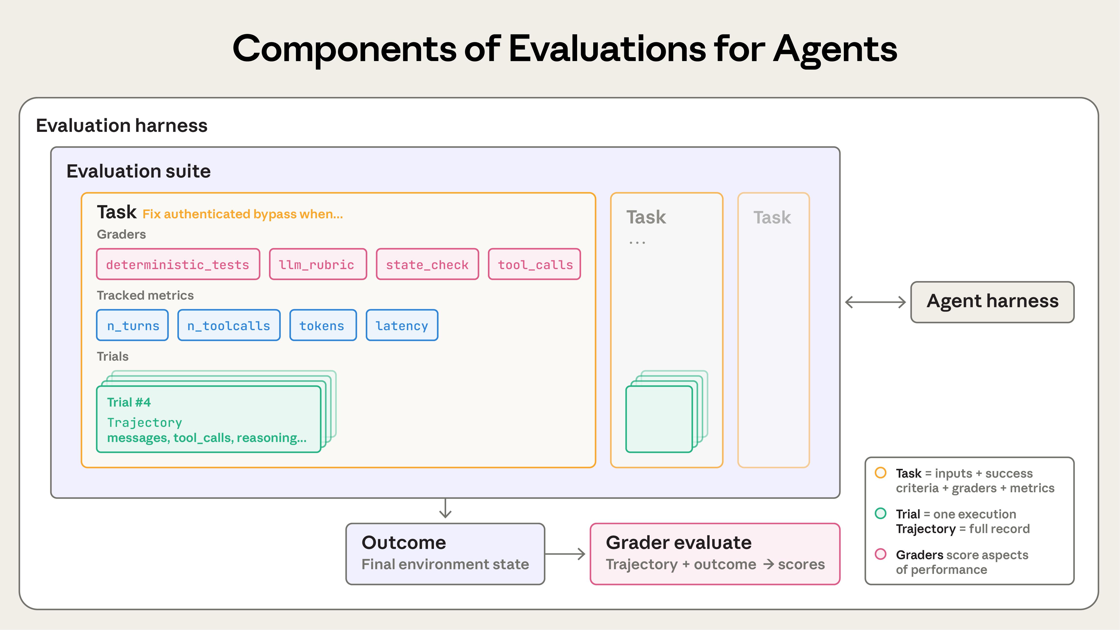
04 Ralph 与验收
22
文档先行能把一次错误假设变成五分钟后可验证的实现
R6 → R7：为什么重开
文档契约
代码位置
可执行断言
21:58:55 4b372d0d
docs: 定义账号新增的稳定快照同步
- 更新模块设计
- 新增专项方案
- 冻结等待条件、重试上限和失败保持
22:03:53 c0c1bc9f
fix: 等待新增账号快照再 reconcile
- 修改 Coordinator
- 新增先旧后新、一直旧、removed 单读测试
新增账号必须等触发 ID 可见
shouldWaitForAddedAccount()
第一次旧集合不能 dispatch
重试有上限
MAX_RETRIES=5 + 首次读取
总 query 次数为 6
超时不能伪成功
stable=false → return false
Handler=0、publish=0
删除不等待被删 ID
source 判断仅命中 added
removed query=1
Reviewer Gap Card
设计要求：失败后不能留下新 signature
代码风险：仍可能调用 saveModeApplyState
补偿缺口：rollback 未恢复 signature
当前：核心协议 PASS；事务原子性 INCOMPLETE
下一任务：S7
HarmonyOS · Spec-Driven Development · Ralph Workshop
Notes:
[Sources]
- C:/Users/mu/Desktop/code/ppt/harmonyos-sdd-ralph-workshop/harmonyos-sdd-ralph-workshop.md
[/Sources]
展开 R6 → R7：
```text
21:58:55 4b372d0d
docs: 定义账号新增的稳定快照同步
- 更新模块设计
- 新增专项方案
- 冻结等待条件、重试上限和失败保持
22:03:53 c0c1bc9f
fix: 等待新增账号快照再 reconcile
- 修改 Coordinator
- 新增先旧后新、一直旧、removed 单读测试
```
约五分钟不是重点；重点是顺序：先让行为可审查，再让 AI 执行。
把文档规则和实现逐项对齐：
| 文档契约 | 代码位置 | 可执行断言 |
|---|---|---|
| 新增账号必须等触发 ID 可见 | `shouldWaitForAddedAccount()` | 第一次旧集合不能 dispatch |
| 重试有上限 | `MAX_RETRIES=5` + 首次读取 | 总 query 次数为 6 |
| 超时不能伪成功 | `stable=false → return false` | Handler=0、publish=0 |
| 删除不等待被删 ID | source 判断仅命中 added | removed query=1 |
再增加一张 Reviewer 缺口卡：
```text
设计要求：失败不能保存新 signature
代码事实：saveCurrentMode 失败后仍可能调用 saveModeApplyState
回滚事实：rollbackToSnapshot 不恢复 last-applied signature
当前判定：核心协议 PASS；事务原子性 INCOMPLETE
下一 Story：本地 apply-state 原子提交 + 回滚断言
```

Slide 23
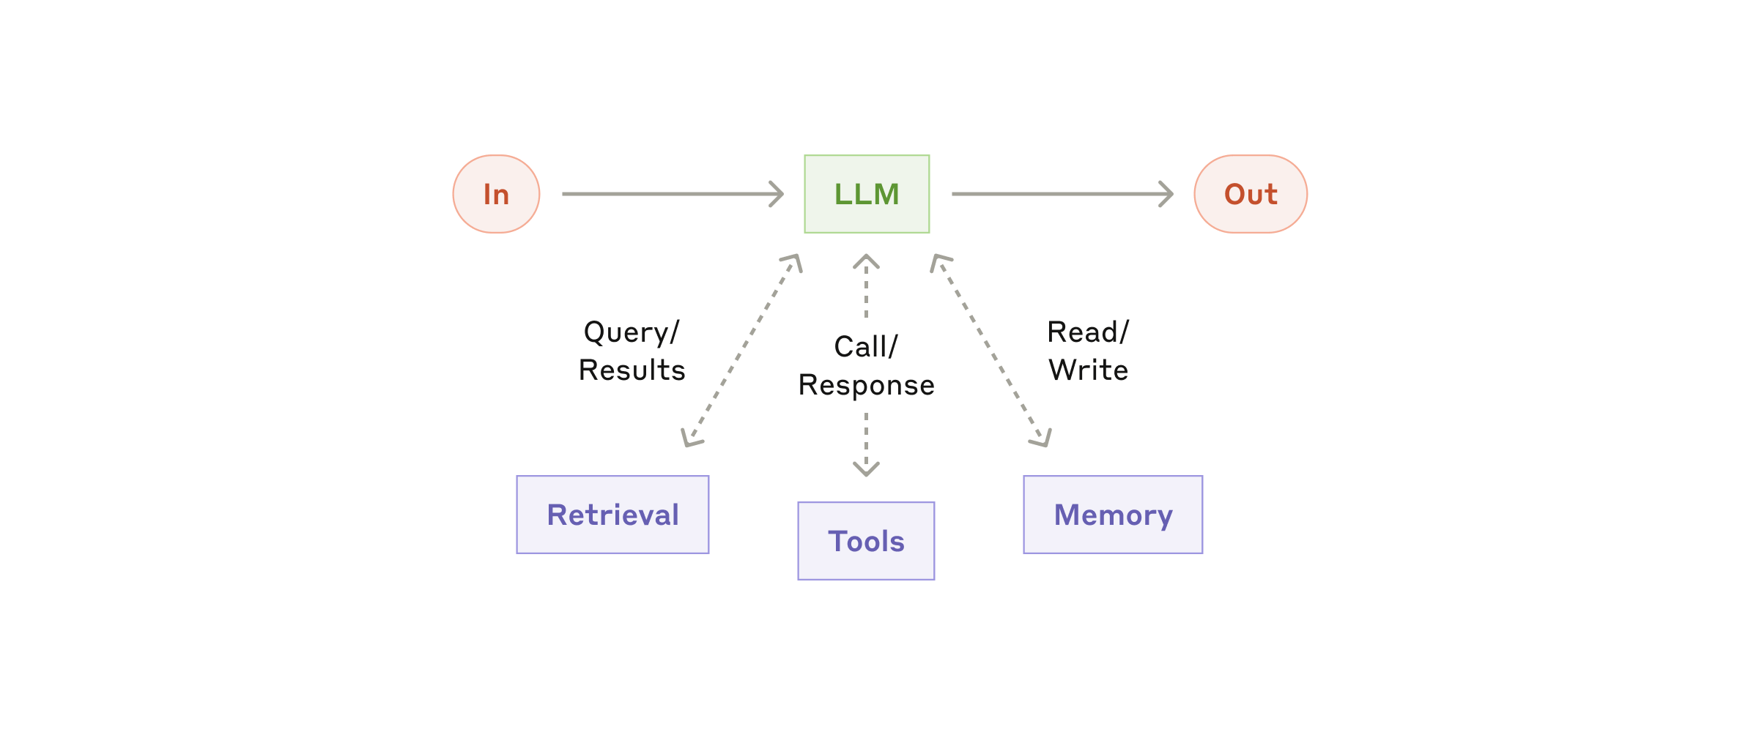
04 Ralph 与验收
23
MCP 把 AI 接到真实环境：本页使用讲师已有材料
课程转场：讲师将在此替换为既有 MCP 材料
前面：已经定义“验什么”
MCP / HDC
Connect → Build → Install → Operate → Observe
下一页：E2E Runner 把验收变成可执行链
本页是有意保留的教学转场，不把工具能力和业务验收混为一谈。
HarmonyOS · Spec-Driven Development · Ralph Workshop
Notes:
[Sources]
- C:/Users/mu/Desktop/code/ppt/harmonyos-sdd-ralph-workshop/harmonyos-sdd-ralph-workshop.md
[/Sources]
**【补充素材｜MCP 介绍页】**
此页正文、示意图和讲解内容由讲师使用已有 MCP 材料替换，本稿不重复编写。
建议本页只完成一个转场：
```text
前面已经定义“验什么”
→ MCP / HDC 负责把 Build、Install、Operate、Observe 接到真实环境
→ 下一页进入 E2E Runner 怎样调用这些能力
```

Slide 24
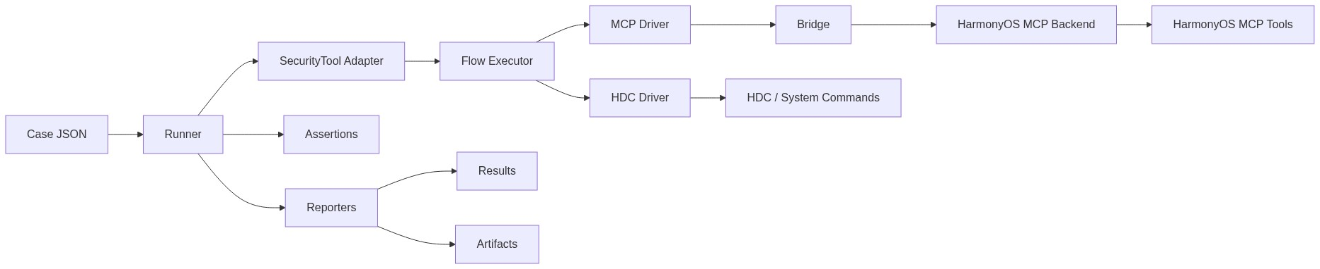
04 Ralph 与验收
24
E2E 第一页：一个 Case JSON 如何走到 MCP/HDC，再留下结果与证据
原始 E2E 架构图
真实 E2E 调用路线
01 rule_create.json
02 validate_case_contract
normalize_case_definition
03 E2ERunner.run_case / run_step
04 SecurityToolFlowExecutor.execute
05 resolve_operation_binding
template_key=firewall.rule.create.domain
06 MCP Driver / Bridge / Backend
07 AssertionExecutor.assert_text_presence
08 CaseResult
primary + secondary evidence
HarmonyOS · Spec-Driven Development · Ralph Workshop
Notes:
[Sources]
- C:/Users/mu/Desktop/code/ppt/harmonyos-sdd-ralph-workshop/harmonyos-sdd-ralph-workshop.md
- C:\Users\mu\AppData\Local\Temp\codex-clipboard-6778939b-3ce1-44ae-baf5-06a00b13fb43.jpg
[/Sources]
主视觉使用用户提供的 E2E 架构图：
![SecurityTool E2E Runner 架构](C:/Users/mu/AppData/Local/Temp/codex-clipboard-6778939b-3ce1-44ae-baf5-06a00b13fb43.jpg)
图下保留一条真实路由，不再只写三句抽象结论：
```text
rule_create.json
→ validate_case_contract
→ normalize_case_definition(flow/assertions → execution_steps)
→ E2ERunner.run_case / run_step
→ SecurityToolFlowExecutor.execute
→ resolve_operation_binding(entity.create)
→ template_key=firewall.rule.create.domain
→ execute_template_action
→ MCP Driver / Bridge / Backend
→ AssertionExecutor.assert_text_presence
→ CaseResult(primary + secondary evidence)
```
读图结论：Case 描述业务动作；Adapter/Template 决定怎么操作；Driver 只执行；Assertion 和 `result_policy` 才决定 PASS/FAIL/UNKNOWN。

Slide 25
04 Ralph 与验收
25
E2E 第二页：现场跑一个用例，再判断它证明了什么、还缺什么
创建 DOMAIN rule
读取系统事实
UI 文本断言
CaseResult
代码级三态判断
用例流程 / 三态判定 / 有设备 / 无设备
launch_app
→ reset_previous_page / relaunch_app
→ open_firewall_page
→ toggle_firewall(require_auth_prompt=true)
→ assert “公共网络模式”仍可见
→ reporter 输出 result + artifacts
flow_action PASS/FAIL/UNKNOWN
→ assertion_action PASS/FAIL/UNKNOWN
→ FAIL：记录 failure_stage，默认 stop_on_failure
→ UNKNOWN：保留 UNKNOWN；allow_unknown=false 时升级 FAIL
→ evidence：primary_evidence + secondary_evidence
→ validate_result_contract(CaseResult)
python scripts/e2e/tools/validate_test_assets.py
python scripts/e2e/run_e2e.py --adapter security_tool --case scripts/e2e/cases/firewall/status_toggle.json
运行测试资产校验
→ 静态展开 action plan / resolver
→ 人工给出预期 Tool、Assertion、Artifact
→ 设备相关结果标 UNKNOWN
PASS
事实一致
FAIL
事实冲突
UNKNOWN
证据缺失
无设备时保留 UNKNOWN，绝不把脚本跑通或截图存在伪装成设备 PASS。
HarmonyOS · Spec-Driven Development · Ralph Workshop
Notes:
[Sources]
- C:/Users/mu/Desktop/code/ppt/harmonyos-sdd-ralph-workshop/harmonyos-sdd-ralph-workshop.md
[/Sources]
建议使用真实用例 `FW-STATUS-001`：
```text
launch_app
→ reset_previous_page / relaunch_app
→ open_firewall_page
→ toggle_firewall(require_auth_prompt=true)
→ assert “公共网络模式”仍可见
→ reporter 输出 result + artifacts
```
用例状态的代码级判定：
```text
flow_action PASS/FAIL/UNKNOWN
→ assertion_action PASS/FAIL/UNKNOWN
→ FAIL：记录 failure_stage，默认 stop_on_failure
→ UNKNOWN：保留 UNKNOWN；allow_unknown=false 时升级 FAIL
→ evidence：primary_evidence + secondary_evidence
→ validate_result_contract(CaseResult)
```
现场执行分两档：
**有设备**
```bash
python scripts/e2e/tools/validate_test_assets.py
python scripts/e2e/run_e2e.py --adapter security_tool --case scripts/e2e/cases/firewall/status_toggle.json
```
**无设备**
```text
运行测试资产校验
→ 静态展开 action plan / resolver
→ 人工给出预期 Tool、Assertion、Artifact
→ 设备相关结果标 UNKNOWN
```

Slide 26
04 Ralph 与验收
26
实践：把验收写成可执行的系统契约
Acceptance Case JSON
Case Contract
{
"result": "PASS|FAIL|UNKNOWN",
"accounts": [100, 112, 123],
"mode": "public",
"signature": "100,112,123",
"users": [{"id": 123, "isOpen": true, "ruleCount": 4}],
"failures": [],
"evidence": {"device": "...", "timestamp": "..."}
}
Action Binding
MCP / HDC 操作
系统 getter / 日志
Primary + Secondary Evidence
PASS / FAIL / UNKNOWN
HarmonyOS · Spec-Driven Development · Ralph Workshop
Notes:
[Sources]
- C:/Users/mu/Desktop/code/ppt/harmonyos-sdd-ralph-workshop/harmonyos-sdd-ralph-workshop.md
[/Sources]
**T03 / Structured Acceptance Readback — TARGET**
```json
{
"result": "PASS|FAIL|UNKNOWN",
"accounts": [100, 112, 123],
"mode": "public",
"signature": "100,112,123",
"users": [{"id": 123, "isOpen": true, "ruleCount": 4}],
"failures": [],
"evidence": {"device": "...", "timestamp": "..."}
}
```
操作链：`build → install → activate admin → trigger → logs → getter → screenshot`
**课堂任务不是 5 分钟现场开发 getter，而是先冻结证据契约和 PASS 规则。**

Slide 27
04 Ralph 与验收
27
MDM Checkpoint：交付一条完整证据链
同伴验收：只问六件事
1. spec.md 是否冻结账号事实、失败语义与提交点？
2. design.md 是否区分 intent、local apply、system truth、UI？
3. T01 是否真的出现过可解释 RED 与 GREEN？
4. T02 故障后是否恢复 identity，而非只恢复数量？
5. 设备证据是否来自真机，UNKNOWN 是否被诚实保留？
6. diff 是否完全落在任务允许边界？
唯一结果：PASS / FAIL / UNKNOWN
Eval 层
检查什么
反例
Trace
Prompt、工具调用、diff、测试、是否越界
过程规范，但底层调用仍失败
最终结论由 Outcome 决定；Trace 用于解释可信度、复现过程与发现越界。
Outcome
系统账号、policy、rules、signature、mapping
页面偶然正确，但 AI 伪造账号事实
HarmonyOS · Spec-Driven Development · Ralph Workshop
Notes:
[Sources]
- C:/Users/mu/Desktop/code/ppt/harmonyos-sdd-ralph-workshop/harmonyos-sdd-ralph-workshop.md
- C:\Users\mu\Desktop\code\ppt\harmonyos-sdd-ralph-workshop\harmonyos-sdd-workshop-media\anthropic\evaluator-optimizer.png
[/Sources]
**同伴验收只问六件事**
1. `spec.md` 是否冻结账号事实、失败语义与提交点？
2. `design.md` 是否区分 intent、local apply、system truth、UI？
3. T01 是否真的出现过可解释 RED 与 GREEN？
4. T02 故障后是否恢复 identity，而非只恢复数量？
5. 设备证据是否来自真机，UNKNOWN 是否被诚实保留？
6. diff 是否完全落在任务允许边界？
结果只允许：`PASS / FAIL / UNKNOWN`。
| Eval 层 | 检查什么 | 反例 |
|---|---|---|
| Trace | Prompt、工具调用、diff、测试、是否越界 | 过程规范，但底层调用仍失败 |
| Outcome | 系统账号、policy、rules、signature、mapping | 页面偶然正确，但 AI 伪造账号事实 |
最终结论由 Outcome 决定；Trace 用于解释可信度、复现过程和发现越界行为。
![Evaluator–Optimizer：生成、独立评估、拒绝反馈与接受](harmonyos-sdd-workshop-media/anthropic/evaluator-optimizer.png)
<sub>讲师读图：Implementer 不能独自给自己打分。Reviewer 返回的必须是可执行反馈与缺失证据；只有达到预先冻结的 AC 才接受。图源：Anthropic《Building Effective Agents》。</sub>

Slide 28

05 FreeRDP 实战
28
案例二先回答：我们到底知道什么，不知道什么
本地代码快照：2014 个相关源文件 · 约 559,355 行
先把事实分成三类
已知
• 用户报告“远端视频卡顿”
• 仓库中存在 bridge → compositor → EndFrame 路径
• 现有媒体只能证明某次运行“看得见画面”
未知
• 当次运行到底走软件解码还是硬件解码
• frame 的 owner、stride/plane 与 present 是否一致
• CPU / FPS / 卡顿改善幅度
第一步
把 commit、runId、decoder path、frameId、CPU/FPS 绑定到同一次运行，建立 before 基线。
BEFORE VIDEO · PENDING
当前占位图不证明卡顿；正式视频需同时录入 path / CPU / FPS
用户现象
当前路径证明
before 基线
再讨论硬解 / GPU 方案
HarmonyOS · Spec-Driven Development · Ralph Workshop
Notes:
[Sources]
- C:/Users/mu/Desktop/code/ppt/harmonyos-sdd-ralph-workshop/harmonyos-sdd-ralph-workshop.md
- C:\Users\mu\Desktop\code\ppt\harmonyos-sdd-ralph-workshop\harmonyos-sdd-workshop-media\freerdp-stutter-scenario.jpeg
[/Sources]
**任务背景**
> 基于 30 万行级以上开源库实现 HarmonyOS 远控应用。用户报告播放远端视频时出现卡顿，希望评估 HarmonyOS 硬件解码与 GPU 合成方案。当前没有与源码 commit、decoder path、CPU/FPS 绑定的 before 证据，因此根因和改善幅度都不能提前下结论。
```text
本地 FreeRDP 快照：2014 个相关源文件 / 约 559,355 行
用户报告：远端视频播放卡顿
现有媒体：某次运行可见播放/交互，但未绑定 decoder path
第一目标：证明当前路径、建立 before 基线
最终目标：硬解路径可用、可回退、可验收、可维护
```
当前用 `freerdp-stutter-scenario.jpeg` 做场景占位，它不证明卡顿。正式授课应替换为 20–30 秒 before 视频，并同时录入 CPU/FPS 与 codec path；拍摄脚本见 `harmonyos-sdd-workshop-media/VIDEO_TODO.md`。
![FreeRDP 视频播放卡顿场景](harmonyos-sdd-workshop-media/freerdp-stutter-scenario.jpeg)

Slide 29
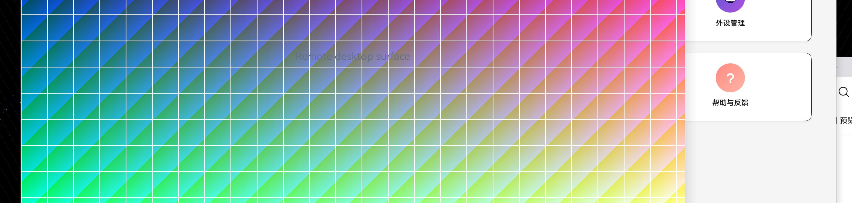
05 FreeRDP 实战
29
读大仓库不是读全库，而是沿一帧回答五个问题
先问五个问题
gfx→SurfaceCommand
一轮只给 AI 这么多上下文
1 协议入口
H.264 从哪里进入？
1 个问题
1 条调用链
3–7 个接口
1 个假设
1 条下一步命令
ohos_rdpgfx_surface_command
2 路径选择
command 被 GPU consumed，还是回 original GDI？
record_avc420_gpu_candidate
OnSurfaceCommand → worker
3 输出格式
format、stride、plane 是什么？
未接管 / 不满足 ready
ProcessCommand → OH_AVCodec
4 显示所有权
谁拥有 Surface，何时 present？
original SurfaceCommand
→ GDI / H264 subsystem
native buffer → CompositeFrame
5 同轮证明
怎样把 decoder、frame、owner、present 绑定到同一 run？
pendingFrameId
这条 fallback 必须保留；否则“尝试硬解”会直接变成黑屏风险。
matched EndFrame → PresentComposite
HarmonyOS · Spec-Driven Development · Ralph Workshop
Notes:
[Sources]
- C:/Users/mu/Desktop/code/ppt/harmonyos-sdd-ralph-workshop/harmonyos-sdd-ralph-workshop.md
[/Sources]
**从“读全库”改成“回答五个问题”**
```text
协议：H.264 从哪里进入？
选择：command 被 GPU compositor consumed，还是回到 original GDI？
输出：格式、stride、plane 是什么？
显示：谁拥有 Surface，何时 present？
证明：怎样把 decoder、frame、owner、present 绑定到同一 run？
```
```mermaid
flowchart TD
A["gfx->SurfaceCommand"] --> B["ohos_rdpgfx_surface_command"]
B --> C["record_avc420_gpu_candidate"]
C -->|ready/consumed| D["OnSurfaceCommand → worker"]
D --> E["ProcessCommand → OH_AVCodec"]
E --> F["native buffer → CompositeFrame"]
F --> G["pendingFrameId"]
G --> H["matched EndFrame → PresentComposite"]
C -->|not consumed| I["original SurfaceCommand"]
I --> J["gdi_SurfaceCommand → H264 subsystem/GDI"]
```
右侧放上下文预算：`1 个问题 + 1 条调用链 + 3–7 个接口 + 1 个假设 + 1 条下一步命令`。

Slide 30
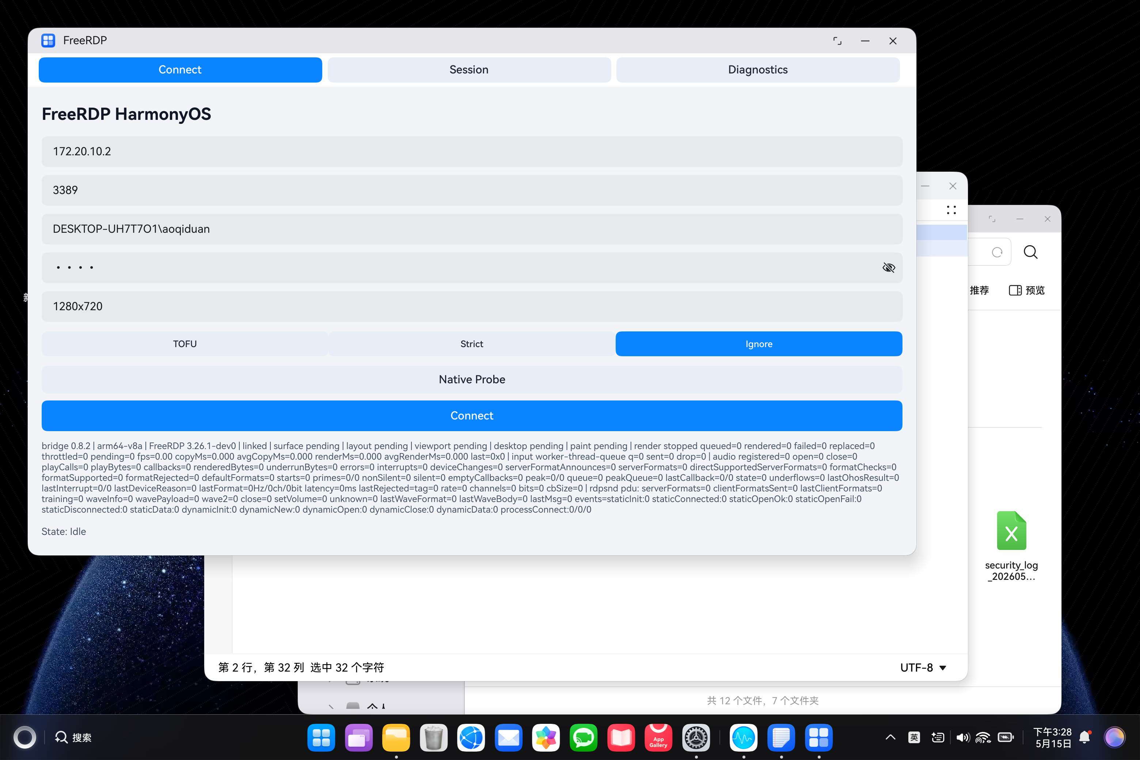
05 FreeRDP 实战
30
跨平台调研只复制生命周期契约，不复制实现
Create
Configure
Start
Input
Output
Validate
Release
所有平台都必须回答同一生命周期；真正需要重新设计的是 buffer 所有权、输出格式与 Surface 生命周期。
已有后端
作用
AI 应该学习什么
FFmpeg / OpenH264
通用软件路径
正确性 fallback、YUV 输出语义
Windows Media Foundation
Windows 硬解
平台 decoder 生命周期与失败传播
Android MediaCodec
移动平台硬解
buffer 输入输出、format change、释放
HarmonyOS OH_AVCodec
目标平台
能力查询、AVBuffer/Surface、stride/plane
学习已有后端的“契约和失败语义”，不要照抄 Windows / Android 的 API、线程模型或 buffer ownership。
HarmonyOS · Spec-Driven Development · Ralph Workshop
Notes:
[Sources]
- C:/Users/mu/Desktop/code/ppt/harmonyos-sdd-ralph-workshop/harmonyos-sdd-ralph-workshop.md
[/Sources]
| 已有后端 | 作用 | AI 应该学习什么 |
|---|---|---|
| FFmpeg / OpenH264 | 通用软件路径 | 正确性 fallback、YUV 输出语义 |
| Windows Media Foundation | Windows 硬解 | 平台 decoder 生命周期与失败传播 |
| Android MediaCodec | 移动平台硬解 | buffer 输入输出、format change、释放 |
| HarmonyOS `OH_AVCodec` | 目标平台 | 能力查询、AVBuffer/Surface、stride/plane |
中央结论：
```text
共同契约：Create → Configure → Start → Input → Output → Validate → Release
平台差异：API、buffer ownership、output format、Surface/lifecycle
```

Slide 31
05 FreeRDP 实战
31
对接方案分三层：接管、合成、回退
1 Bridge：只决定“是否接管”
保存原回调；在接管前完成校验。
gfx→SurfaceCommand
OHOS RDPGFX bridge
顺序校验 + candidate policy
ready / consumed ?
2 Compositor：接管后负责“一帧完整闭环”
同一个 frameId 必须贯穿 decoder output、owner、pending 与 present。
callback
worker
OH_AVCodec
NativeBuffer
CompositeFrame
+ pendingFrameId
matched EndFrame
→ EGL swap
3 Fallback：接管前失败必须回到原路径
takeover 前失败
original SurfaceCommand
gdi_SurfaceCommand
H264 subsystem / GDI
边界原则：接管前可回退；接管后不能再让 GDI 与 GPU 同时写同一 Surface。
HarmonyOS · Spec-Driven Development · Ralph Workshop
Notes:
[Sources]
- C:/Users/mu/Desktop/code/ppt/harmonyos-sdd-ralph-workshop/harmonyos-sdd-ralph-workshop.md
[/Sources]
```mermaid
flowchart TD
A["gfx->SurfaceCommand"] --> B["ohos_rdpgfx_surface_command"]
B --> C["record_avc420_gpu_candidate<br/>原生顺序校验 + consumed policy"]
C -->|ready| D["Ohos...SurfaceCommandCallback"]
D --> E["Avc420GpuCompositor::OnSurfaceCommand"]
E --> F["worker → ProcessCommand"]
F --> G["OH_AVCodec → OH_NativeBuffer"]
G --> H["CompositeFrame → pendingFrameId"]
H --> I["matched EndFrame"]
I --> J["PresentQueuedUpdate → EGL swap"]
C -->|not consumed / takeover 前失败| K["original SurfaceCommand"]
K --> L["gdi_SurfaceCommand → H264 subsystem / GDI"]
```
Architecture Decision：
```text
在 OHOS RDPGFX bridge 保存原回调并受控拦截；
App compositor 直接管理 OH_AVCodec、native buffer、retained composite 与 EndFrame；
takeover 前失败回到 original GDI/H264 subsystem；
先用 AVC420 证明一帧 decode→pending→matched present→fallback；
AVC444、队列与生命周期在边界证实后分任务推进。
```

Slide 32
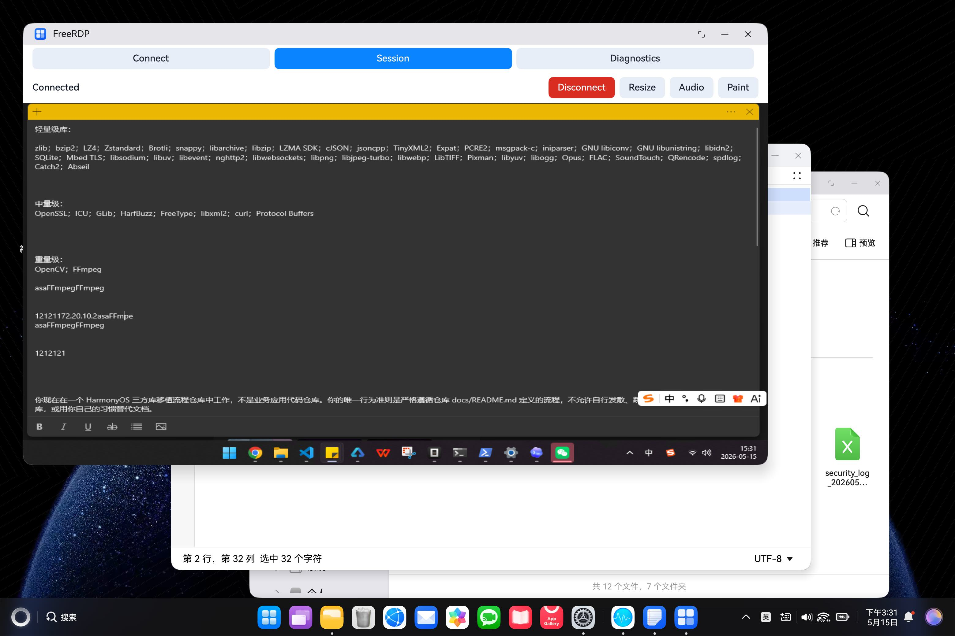
05 FreeRDP 实战
32
最小穿刺不是性能优化，只证明一帧闭环
穿刺
只证明什么
必须看到的证据
还不能证明什么
SP-01
bridge 与 compositor 真正进入 arm64 / HAP
build symbol / packaged binary
真机一定走 GPU
SP-02
真机选择到 hardware decoder
decoder identity
一帧已正确显示
SP-03
一个 AVC420 sample 有可关联输出
frameId + format + stride / planes
owner 与 present 正确
为什么只做一帧
SP-04
同一帧完成 composite → pending → matched present
owner + matched EndFrame
连续播放不卡顿
一帧足以验证接口边界：
① decoder 输出格式是否可用
② owner 是否唯一
③ EndFrame 是否与 pending 匹配
④ 失败是否可回退
但它不等于性能优化完成。
SP-05
接管前失败能回到原路径
fallback reason + original callback
工程化队列和生命周期完成
HarmonyOS · Spec-Driven Development · Ralph Workshop
Notes:
[Sources]
- C:/Users/mu/Desktop/code/ppt/harmonyos-sdd-ralph-workshop/harmonyos-sdd-ralph-workshop.md
[/Sources]
```text
SP-01 bridge 与 compositor 进入 arm64/HAP 产物
↓
SP-02 真机选择 hardware decoder
↓
SP-03 一个 AVC420 sample 产生可关联的 native output
↓
SP-04 同一 frame 完成 composite / pending / matched EndFrame present
↓
SP-05 注入失败时回到可解释 fallback
```
每个节点下固定显示一条证据：build symbol、decoder name、frameId + stride/planes、owner + EndFrame、fallback reason。

Slide 33
05 FreeRDP 实战
33
穿刺之后再拆任务，每张任务卡只有一个结果
观察 T00
路径 T01–T03
韧性 T04–T06
验收 T07
阶段
Task
主要源码边界
一个可观察结果 / Stop
观察
T00
diagnostics only
保存同 runId before；路径不明则不归因
路径
T01
InstallRdpgfxDiagnosticsHooks、bridge_attach、decoder init
bridge + hardware decoder 真机成立；只编译成功则停
路径
T02
decoder input/output、OH_AVBuffer_GetNativeBuffer
一帧输入输出可关联；format/native buffer 不明则停
路径
T03
candidate policy、OnSurfaceCommand、ProcessCommand、PresentEndFrame
consumed→owner→matched present 闭环；GDI/GPU 双写则 FAIL
韧性
T04
EnqueueSurfaceCommand、worker compaction
连续队列有界；depth/age 持续增长则停
韧性
T05
target generation、pause/detach/recreate
resize/后台/重连拒绝 stale task；旧 target 可写则 FAIL
韧性
T06
AVC444 candidate/compositor、LC retained state
单 decoder + LC + EndFrame；复用 420 假设则停
验收
T07
测试/脚本/报告，生产代码冻结
同场景 A/B；缺 CPU/FPS/path/soak 则 UNKNOWN
HarmonyOS · Spec-Driven Development · Ralph Workshop
Notes:
[Sources]
- C:/Users/mu/Desktop/code/ppt/harmonyos-sdd-ralph-workshop/harmonyos-sdd-ralph-workshop.md
[/Sources]
| Task | 主要源码边界 | 一个可观察结果 / Stop |
|---|---|---|
| T00 | diagnostics only | 保存同 runId before；路径不明则不归因 |
| T01 | `InstallRdpgfxDiagnosticsHooks`、`bridge_attach`、decoder init | bridge + hardware decoder 真机成立；只编译成功则停 |
| T02 | decoder input/output、`OH_AVBuffer_GetNativeBuffer` | 一帧输入输出可关联；format/native buffer 不明则停 |
| T03 | candidate policy、`OnSurfaceCommand`、`ProcessCommand`、`PresentEndFrame` | consumed→owner→matched present 闭环；GDI/GPU 双写则 FAIL |
| T04 | `EnqueueSurfaceCommand`、worker compaction | 连续队列有界；depth/age 持续增长则停 |
| T05 | target generation、pause/detach/recreate | resize/后台/重连拒绝 stale task；旧 target 可写则 FAIL |
| T06 | AVC444 candidate/compositor、LC retained state | 单 decoder + LC + EndFrame；复用 420 假设则停 |
| T07 | 测试/脚本/报告，生产代码冻结 | 同场景 A/B；缺 CPU/FPS/path/soak 则 UNKNOWN |

Slide 34
05 FreeRDP 实战
34
五个角色接力：每一步都留下可审查产物
Human / Planner
Explorer
Implementer
Tool / MCP
Reviewer
只读调用链与 GAP
codebase map + evidence index
单张 Task Card
最小 diff + verify commands
build / device / log / video evidence
Trace + Outcome verdict
Planner
冻结问题与 AC
Explorer
调用链 + GAP + 证据索引
Implementer
最小 diff + verify 命令
Tool / MCP
build / device / log / video
Reviewer
Trace + Outcome verdict
每次交接都必须是可复查产物，不是“我觉得已经做完了”。
HarmonyOS · Spec-Driven Development · Ralph Workshop
Notes:
[Sources]
- C:/Users/mu/Desktop/code/ppt/harmonyos-sdd-ralph-workshop/harmonyos-sdd-ralph-workshop.md
[/Sources]
```mermaid
sequenceDiagram
participant H as Human / Planner
participant E as Explorer
participant I as Implementer
participant T as Tool / MCP
participant R as Reviewer
H->>E: 只读调用链与 GAP
E-->>H: codebase map + evidence index
H->>I: 单张 Task Card
I-->>T: 最小 diff + verify commands
T-->>R: build/device/log/video evidence
R-->>H: Trace + Outcome verdict
```

Slide 35
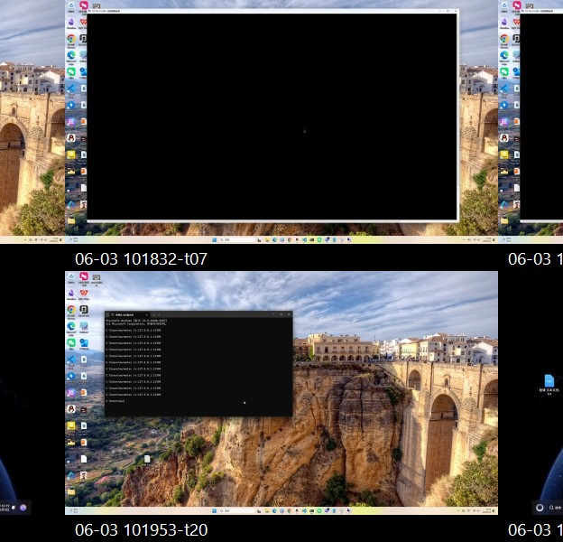
05 FreeRDP 实战
35
开发遇到黑屏、色块或仍卡顿：先停，再找最早异常
同一 frame：逐层点亮
1
command received
2
candidate path / decoder selected
3
compressed input queued
4
decoded output valid
5
format / stride / planes valid
6
command state applied
7
render owner correct
8
EndFrame present
9
next frame continues
第一处与预期不一致的位置，才是本轮修改边界。
HarmonyOS · Spec-Driven Development · Ralph Workshop
Notes:
[Sources]
- C:/Users/mu/Desktop/code/ppt/harmonyos-sdd-ralph-workshop/harmonyos-sdd-ralph-workshop.md
[/Sources]
左侧循环播放黑屏片段；右侧逐层点亮：
```text
1 command received
2 candidate path / decoder selected
3 compressed input queued
4 decoded output valid
5 format / stride / planes valid
6 command state applied
7 render owner correct
8 EndFrame present
9 next frame continues
```
底部写：**第一处与预期不一致的位置，才是本轮修改边界。**

Slide 36
05 FreeRDP 实战
36
同一 frame 的六个事实，才能推翻错误判断
frameId
codec
decoder
output
owner
present
verdict
待绑定
待确认
待确认
待采集
待确认
待验证
PENDING
一条可用证据行必须同时满足：
同一 runId
同一 frameId
decoder output 可关联
owner 唯一
matched EndFrame
present verdict
缺任意一项，结论只能是 PENDING / UNKNOWN；不能用别的 run 的截图补洞。
两个常见误判
“API 调用成功”只证明一个边界。 “截图看起来正确”只证明一个采样瞬间。
HarmonyOS · Spec-Driven Development · Ralph Workshop
Notes:
[Sources]
- C:/Users/mu/Desktop/code/ppt/harmonyos-sdd-ralph-workshop/harmonyos-sdd-ralph-workshop.md
[/Sources]
| frameId | codec | decoder | output | owner | present | verdict |
|---:|---|---|---|---|---|---|
| | | | | | | `PENDING` |
> 本表等待真实 frame trace；不再使用未绑定 run 的示例 frameId 冒充证据。
下方两句：
> “API 调用成功”只证明一个边界。
> “截图看起来正确”只证明一个采样瞬间。

Slide 37
05 FreeRDP 实战
37
穿刺证明可行，工程化决定能否交付
单帧穿刺解决“能不能走通”；生命周期、队列、所有权、回退、观测和回归决定“能不能交付”。
工程能力
必须回答
失败表现
生命周期
create/start/flush/stop/destroy 与 Surface generation 如何对齐
resize 黑屏、旧 target
队列/背压
输入、输出、present 队列是否有界
延迟增长、内存上涨
所有权
GDI、AVC420、AVC444 谁能写 XComponent
闪烁、旧帧覆盖
回退
硬解失败能否回软件/原生路径
静默黑屏
可观测性
能否证明 decoder、frame、owner、present
只能靠肉眼猜
回归
输入、resize、后台、重连是否仍工作
局部 GREEN
HarmonyOS · Spec-Driven Development · Ralph Workshop
Notes:
[Sources]
- C:/Users/mu/Desktop/code/ppt/harmonyos-sdd-ralph-workshop/harmonyos-sdd-ralph-workshop.md
[/Sources]
| 工程能力 | 必须回答 | 失败表现 |
|---|---|---|
| 生命周期 | create/start/flush/stop/destroy 与 Surface generation 如何对齐 | resize 黑屏、旧 target |
| 队列/背压 | 输入、输出、present 队列是否有界 | 延迟增长、内存上涨 |
| 所有权 | GDI、AVC420、AVC444 谁能写 XComponent | 闪烁、旧帧覆盖 |
| 回退 | 硬解失败能否回软件/原生路径 | 静默黑屏 |
| 可观测性 | 能否证明 decoder、frame、owner、present | 只能靠肉眼猜 |
| 回归 | 输入、resize、后台、重连是否仍工作 | 局部 GREEN |

Slide 38
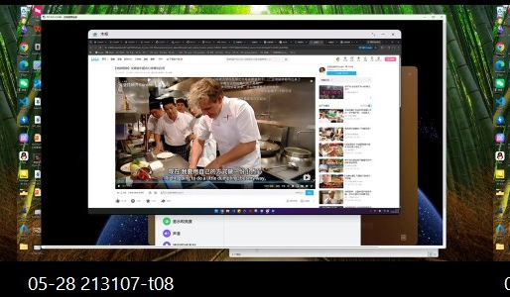
05 FreeRDP 实战
38
当前证据能证明什么，下一步还要补什么
before 视频
PENDING
当前为空
VIDEO SLOT · AFTER
gpu-hwdecode-after.mp4
PENDING
硬解路径待填证据链
commit:
runId:
candidate path:
decoder identity:
frameId / output:
owner / matched EndFrame:
present:
结论
当前证据
判定
源码存在 bridge→compositor→EndFrame 路径
源码锚点与调用链
REPO FACT
当前 arm64/HAP 构建通过
待产出 build 日志
PENDING
真机实际选择 OHOS hardware decoder
待采集 decoder identity
PENDING
某次运行可见播放与部分交互
gpu-validation-video-playback-16s.mp4
MEDIA FACT / UNBOUND
某次运行出现黑屏
gpu-failure-black-screen-13s.mp4
MEDIA FACT / UNBOUND
CPU/FPS 与卡顿改善
待绑定同一 runId 的 CPU/FPS
UNKNOWN
resize/后台/重连长稳
待执行 resize / 后台回归矩阵
UNKNOWN
REPO FACT
源码可证明
MEDIA FACT
画面可见但未绑定
PENDING
证据待采集
UNKNOWN
暂时不能下结论
HarmonyOS · Spec-Driven Development · Ralph Workshop
Notes:
[Sources]
- C:/Users/mu/Desktop/code/ppt/harmonyos-sdd-ralph-workshop/harmonyos-sdd-ralph-workshop.md
- C:\Users\mu\Desktop\code\ppt\harmonyos-sdd-ralph-workshop\harmonyos-sdd-workshop-media\gpu-validation-video-playback-contact.jpg
[/Sources]
左：before 视频槽位（`PENDING`；当前为空）
中：硬解路径待填证据链
```text
commit:
runId:
candidate path:
decoder identity:
frameId / output:
owner / matched EndFrame:
present:
```
右：现有可见媒体与验收矩阵
| 结论 | 当前证据 | 判定 |
|---|---|---|
| 源码存在 bridge→compositor→EndFrame 路径 | 源码锚点与调用链 | `REPO FACT` |
| 当前 arm64/HAP 构建通过 | | `PENDING` |
| 真机实际选择 OHOS hardware decoder | | `PENDING` |
| 某次运行可见播放与部分交互 | `gpu-validation-video-playback-16s.mp4` | `MEDIA FACT / UNBOUND` |
| 某次运行出现黑屏 | `gpu-failure-black-screen-13s.mp4` | `MEDIA FACT / UNBOUND` |
| CPU/FPS 与卡顿改善 | | `UNKNOWN` |
| resize/后台/重连长稳 | | `UNKNOWN` |
![现有可见播放与交互关键帧](harmonyos-sdd-workshop-media/gpu-validation-video-playback-contact.jpg)

Slide 39
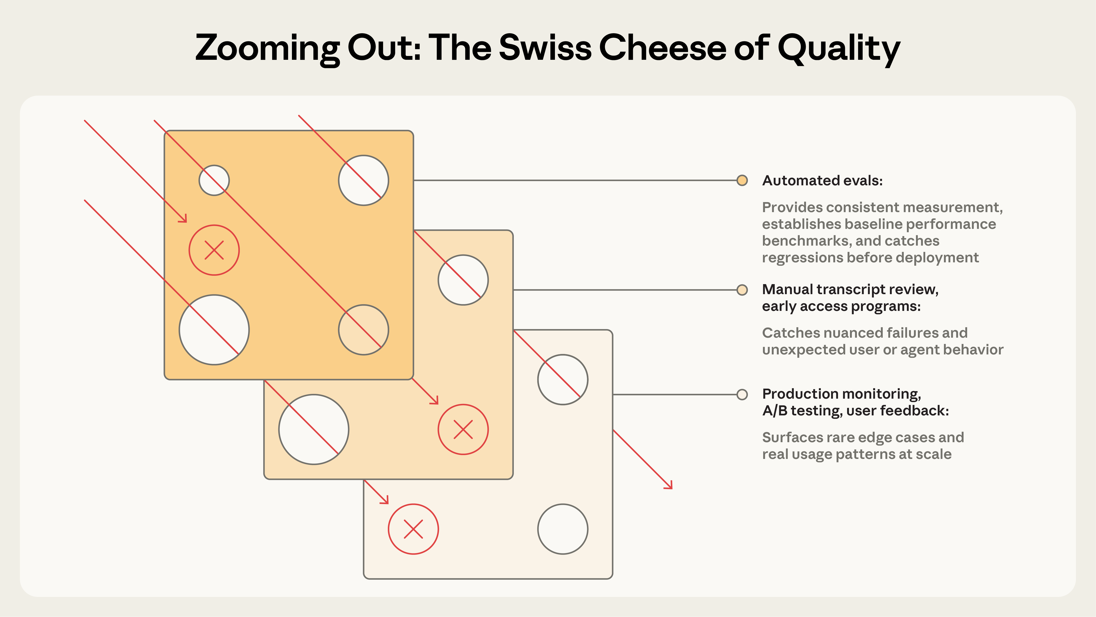
05 FreeRDP 实战
39
把方法带回项目，只保留七个问题
事实
规格
任务
RED
最小 Diff
系统证据
下一次只问七个问题
1. 哪些词会让实现分叉？
2. 最终真相在哪一层？
3. 哪些不变量绝不能破坏？
4. 本轮只允许 AI 改哪个边界？
5. 怎样先制造一个可解释的 RED？
6. 最早异常证据在哪里？
7. 什么证据满足后，本轮必须停止？
一分钟迁移题：权限页面第一次进入为空，第二次正常。给出只读勘察、可证伪假设、禁止范围和最终事实源。
HarmonyOS · Spec-Driven Development · Ralph Workshop
Notes:
[Sources]
- C:/Users/mu/Desktop/code/ppt/harmonyos-sdd-ralph-workshop/harmonyos-sdd-ralph-workshop.md
- C:\Users\mu\Desktop\code\ppt\harmonyos-sdd-ralph-workshop\harmonyos-sdd-workshop-media\anthropic\eval-quality-layers.png
[/Sources]
```mermaid
flowchart TD
A[事实] --> B[规格]
B --> C[任务]
C --> D[RED]
D --> E[最小 Diff]
E --> F[系统证据]
```
**可选收束主视觉（PPT 制作时与上方 Mermaid 二选一）**
![质量的瑞士奶酪模型：自动评估、人工审阅和真实运行共同拦截缺陷](harmonyos-sdd-workshop-media/anthropic/eval-quality-layers.png)
<sub>讲师读图：任何单层检查都有孔洞。映射到本课就是测试、构建、日志、getter、截图/视频与同伴 Reviewer 叠加；只有多层证据对齐，才允许 PASS。图源：Anthropic《Demystifying Evals for AI Agents》。</sub>
下一次拿到复杂需求，只问七个问题：
1. 哪些词会让实现分叉？
2. 最终真相在哪一层？
3. 哪些不变量绝不能破坏？
4. 本轮只允许 AI 改哪个边界？
5. 怎样先制造一个可解释的 RED？
6. 最早异常证据在哪里？
7. 什么证据满足后，本轮必须停止？
**一分钟迁移题**
> 权限页面第一次进入数据为空，第二次进入正常。
每组必须用七问给出：一个最小只读勘察任务、一条可证伪假设、一项禁止修改范围和一个最终事实来源。不得直接回答“加延迟”或“页面初始化问题”。

